Slide 1
CHAM
참 좋은 쇼핑몰

Slide 2
목차
1
2
3
개요
개발환경
주요기능
4
5
시연
후기

Slide 3

개요
Introduction
보기 편한 간단한 쇼핑몰

Slide 4





개발환경
CHAM
웹 기본 언어
Frontend
Backend
DataBase
Manage
HTML CSS JS
React
Express
MySQL
GitHub
CSS는 기본 CSS파일과
Styled-components를 병행
프론트에서는 node기반의 React 프레임워크를 사용
데이터 통신시 AJAX 이용
백에서는 Express를 사용
데이터 통신시 AJAX 이용
데이터베이스는 MySQL을 사용
Sequelize를 이용하여 CRUD
프로젝트 관리는 GitHub로 관리

Slide 5
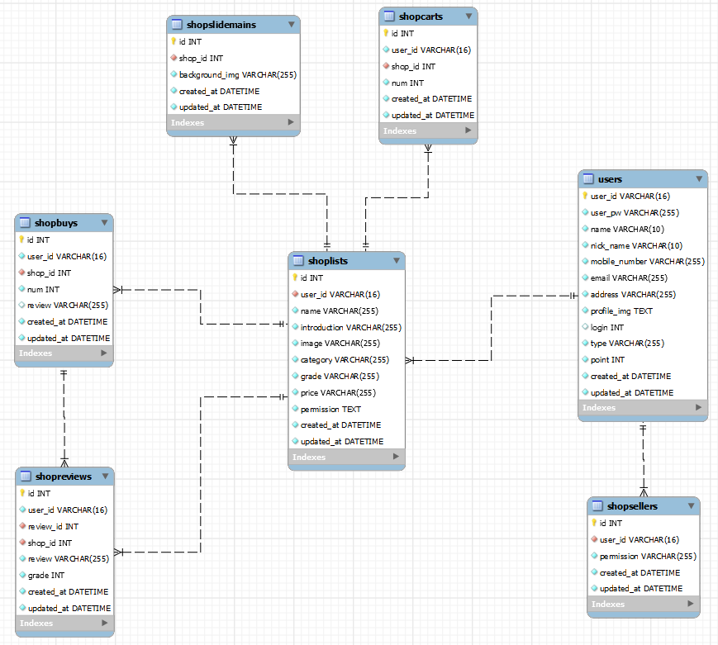
DB구조
CHAM

Slide 6
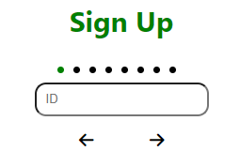
주요기능
회원가입, 로그인
정규표현식을 이용한 회원가입
정규표현식을 사용해서 회원가입 정보들의 양식을 제한한다.
Bcrypto를 사용해서 비밀번호를 암호화 시켜 DB에 저장
01
비밀번호 암호화
02
좌우로 넘기는 UI
Bcrypt를 이용하여 DB에 비밀번호 저장시 암호화
로그인 시도시에도 암호화된 값과 비교 후 로그인
기존 늘어져있는 창들을 없애고 버튼을 이용하여 좌우로 넘기는 UI
사용자들의 능동적 참여를 유도

Slide 7
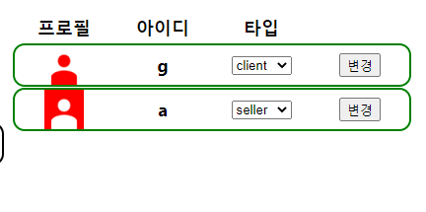
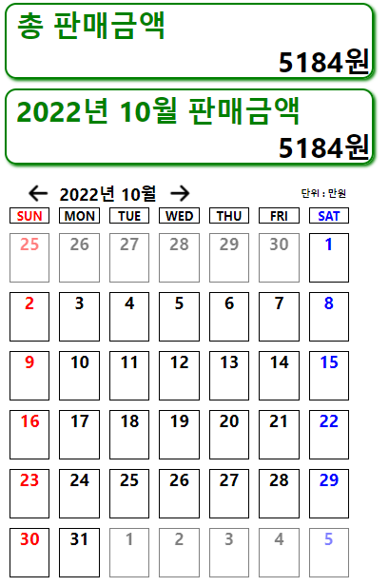
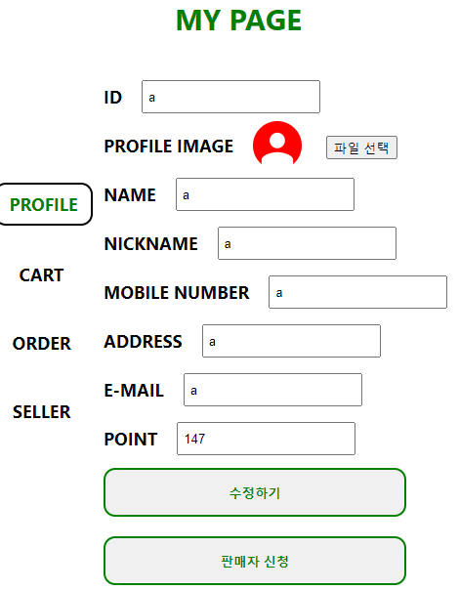
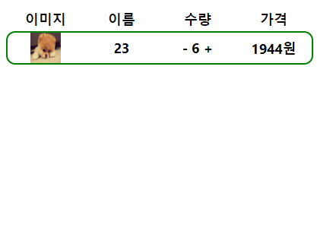
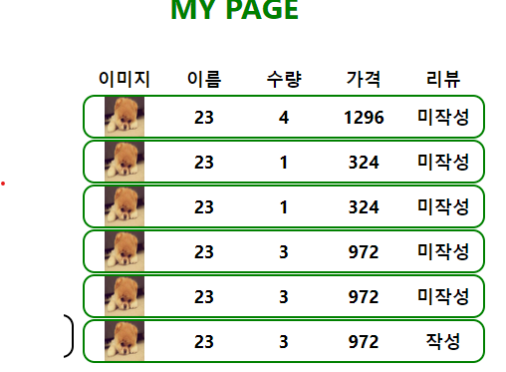
주요기능
마이페이지
01
유저 관리
운영자 계정으로 로그인시
각 유저의 등급을 관리 할수 있음.
02
프로필 변경
03
장바구니
프로필이미지, 이름, 닉네임,
폰번호, 주소, 이메일을 변경할수 있다.
판매자로 신청 가능
장바구니에 담아논 물건들을 구매가능
수량 조절 가능
04
주문 목록
05
판매자 전용
구매한 목록들을 알려줌
리뷰작성가능
판매자 계정으로 로그인시 메뉴 활성화
총 판매금, 월별 판매금, 일별 판매금 조회 가능
06
포인트 시스템
구매금액의 5%만큼 포인트 적립

Slide 8
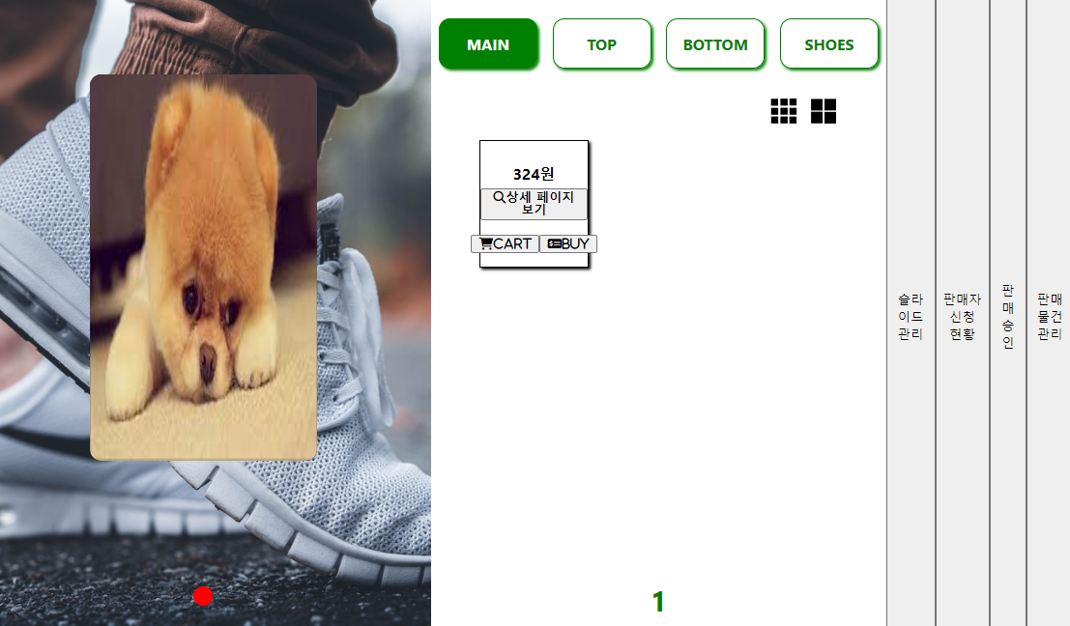
주요기능
버튼들
01
02
물건올리기
판매승인
판매자 계정으로 로그인시 활성화
운영자가 수락하면 물건 업로드
판매자가 신청한 물건을 승인,거절 가능
03
04
슬라이드 관리
판매승인 확인
신청한 물건의 승인 여부 확인 가능
좌측 슬라이드 광고판에 슬라이드 추가 가능
05
06
판매자 신청 현황
판매 물건 관리
판매자로 신청한 건들을 수락,거절 가능
수락한 판매물건을 삭제 가능

Slide 9
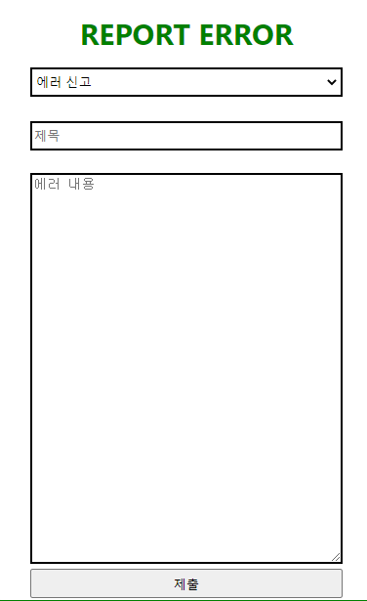
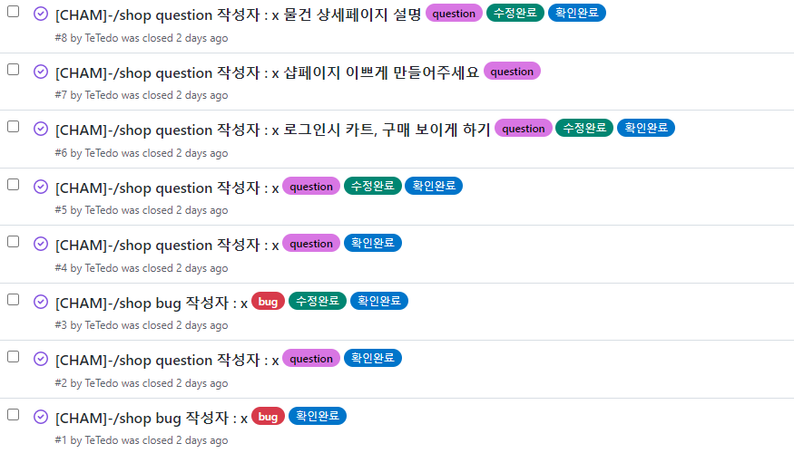
주요기능
오류신고 및 제안
오류 신고 및 개선사항 제안
폼 제출시 작성자 아이디와, 보낸 페이지, 내용등 전송
Github issue 자동 생성하여 오류 관리

Slide 10




프로젝트 시연
CHAM
http://3.34.186.94/

Slide 11
Thank You
For The Attention

